Slide 1
Plantify
Skład zespołu:
Dominik Gałkowski 247659 – Fullstack
Jan Śladowski 247806 – Fullstack
Julia Ruszer 247775 - Frontend
Dawid Frontczak 247656 - Frontend
Wiktor Żelechowski 247833 – Fullstack

Slide 2
Problematyka i cel projektu
W dzisiejszym świecie rośliny cieszą się rosnącą popularnością. W odpowiedzi na ten globalny trend postanowiliśmy stworzyć nowoczesną aplikację, która pomoże każdemu — zarówno początkującym, jak i bardziej doświadczonym ogrodnikom — zadbać o swoje rośliny, bez potrzeby posiadania specjalistycznej wiedzy.
W natłoku codziennych obowiązków, nadmiarze informacji oraz prozie życia codziennego regularna pielęgnacja roślin staje się sporym wyzwaniem. Plantify ma na celu uproszczenie tego procesu i wsparcie użytkowników w codziennej trosce o ich rośliny niezależnie od poziomu doświadczenia
Głównym celem projektu było stworzenie nowoczesnej aplikacji mobilnej, która w sposób kompleksowy ułatwia zarządzanie roślinami uprawianymi w ogrodach, biurach i domach. System docelowo ma umożliwiać użytkownikom nie tylko łatwe katalogowanie posiadanych roślin i prowadzenie szczegółowej ewidencji ich stanu, lecz także lepsze rozplanowanie wszystkich czynności pielęgnacyjnych — takich jak podlewanie, nawożenie czy przycinanie.
Aplikacja ma zapewniać dostęp do niezbędnej wiedzy oraz praktycznych wskazówek, dzięki którym użytkownicy mogą skutecznie dbać o zdrowie i prawidłowy rozwój swoich roślin. Dodatkowo Plantify oferuje przypomnienia o wymaganych zabiegach pielęgnacyjnych oraz rekomendacje dotyczące najlepszych praktyk ich uprawy.

Slide 3
Wymagania funkcjonalne #1
Zarządzanie roślinami
Dodawanie roślin: Użytkownicy mogą dodawać rośliny do systemu, wprowadzając szczegóły takie jak nazwa, gatunek, zdjęcie, opis, data posadzenia i lokalizacja (np. ogród, balkon, wnętrze).
Rozpoznawanie roślin: AI na podstawie zdjęć będzie rozpoznawało gatunek i nazwę rośliny.
Edycja danych roślin: Możliwość edytowania informacji o roślinach, takich jak zmiana lokalizacji, aktualizacja opisu, zdjęć czy daty posadzenia.
Usunięcie rośliny: Możliwość usunięcia rośliny z listy wszystkich roślin.
Kategorie roślin: Możliwość klasyfikowania roślin według kategorii, np. rośliny wewnętrzne, rośliny na zewnątrz, kwiaty, drzewa, zioła.
Zarządzanie kontem
Rejestracja nowych użytkowników: Możliwość założenia konta poprzez konto Google.
Logowanie użytkownika
Wylogowanie

Slide 4
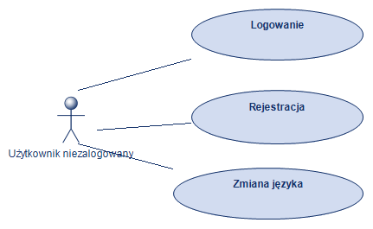
Diagram przypadków użycia – Użytkownik niezalogowany

Slide 5
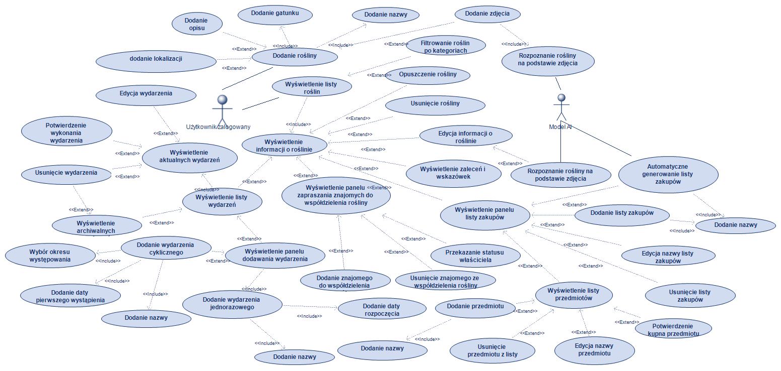
Diagram przypadków użycia – Użytkownik zalogowany - Rośliny

Slide 6
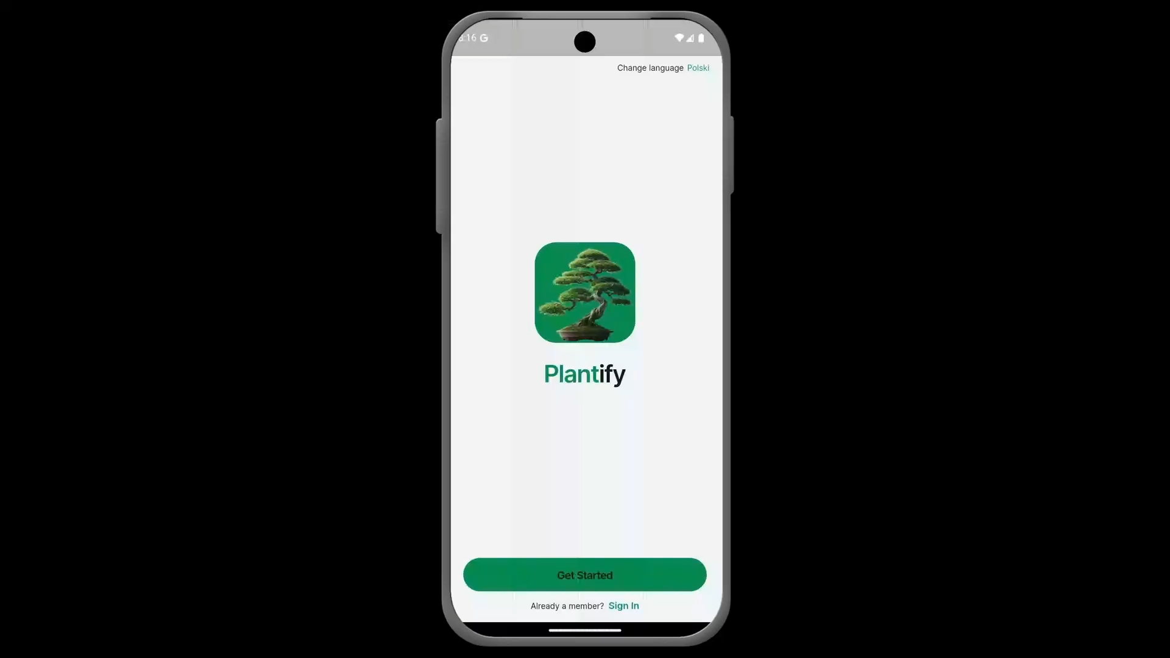

Slide 7
Wymagania funkcjonalne #2
Przypomnienia o pielęgnacji
Przypomnienia o podlewaniu: System powinien umożliwiać ustawienie przypomnień o regularnym podlewaniu roślin w zależności od ich potrzeb.
Przypomnienia o nawożeniu: Użytkownicy mogą ustawić przypomnienia o nawożeniu roślin, bazując na ich specyficznych wymaganiach.
Przypomnienia o przycinaniu i pielęgnacji: System może przypominać o konieczności przycinania roślin, zmiany doniczek, czy innych czynnościach pielęgnacyjnych.
Personalizowane harmonogramy: Możliwość tworzenia harmonogramów na podstawie rodzaju rośliny i jej potrzeb pielęgnacyjnych.
Śledzenie historii pielęgnacji
Rejestr działań pielęgnacyjnych: Użytkownicy mogą zapisywać historię działań związanych z pielęgnacją roślin, takich jak daty podlewania, nawożenia, przycinania, zmiany doniczek.
Kalendarz pielęgnacji
Kalendarz pielęgnacyjny: Umożliwienie użytkownikowi przeglądania zaplanowanych działań pielęgnacyjnych (np. podlewania, nawożenia) w formie kalendarza. Zarządzanie użytkownikami

Slide 8
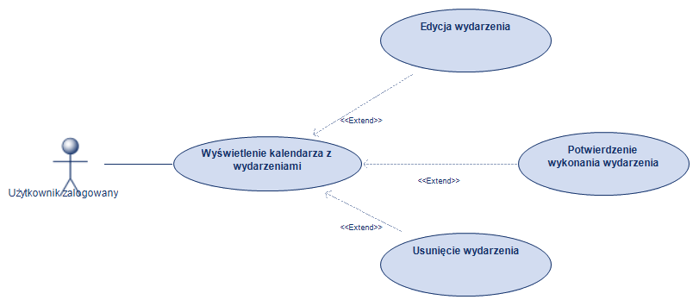
Diagram przypadków użycia – Użytkownik zalogowany - Kalendarz

Slide 9
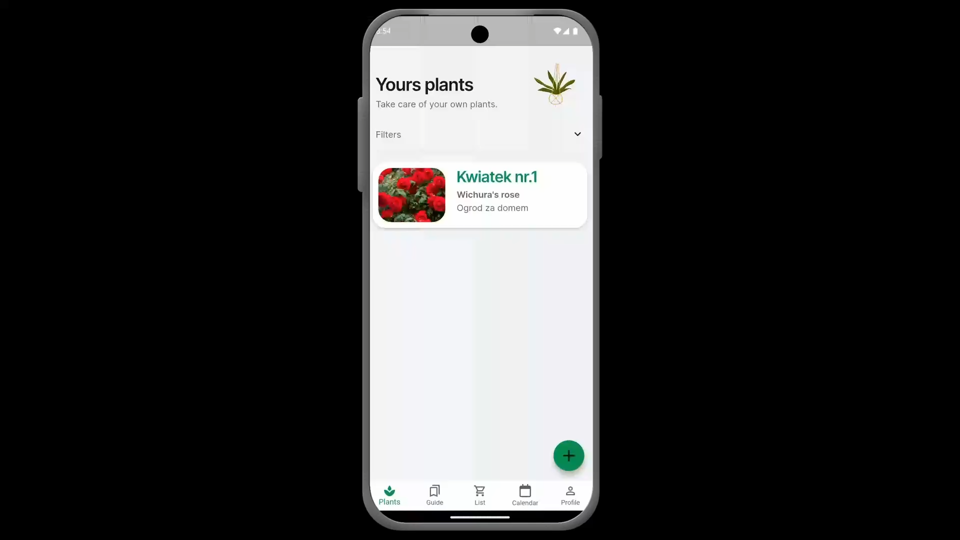

Slide 10
Wymagania funkcjonalne #3
Baza wiedzy o roślinach
Poradnik roślinny: System zawierać będzie bazę danych z informacjami o różnych gatunkach roślin, ich wymaganiach dotyczących pielęgnacji, nasłonecznienia, podlewania, nawożenia itp.
FAQ i pomoc: Możliwość zadawania pytań chatbotowi oraz przeszukiwania często zadawanych pytań związanych z pielęgnacją roślin.
Zalecenia i wskazówki: System może dostarczać wskazówki i porady dotyczące optymalnych warunków dla roślin na podstawie wprowadzonych informacji o ich gatunku.

Slide 11
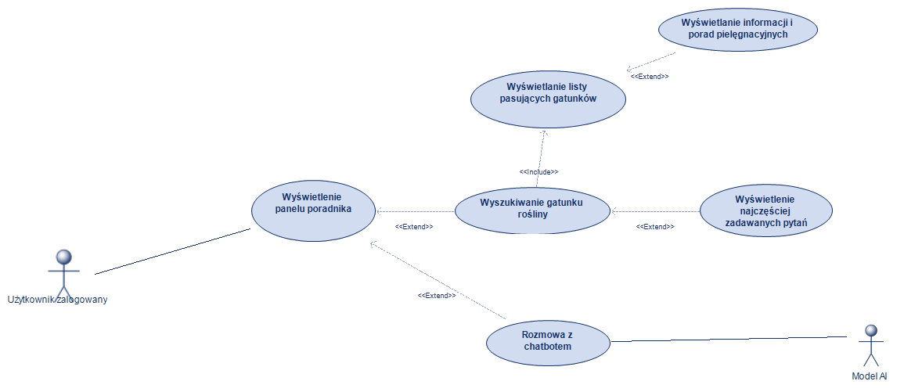
Diagram przypadków użycia – Użytkownik zalogowany - Poradnik

Slide 12
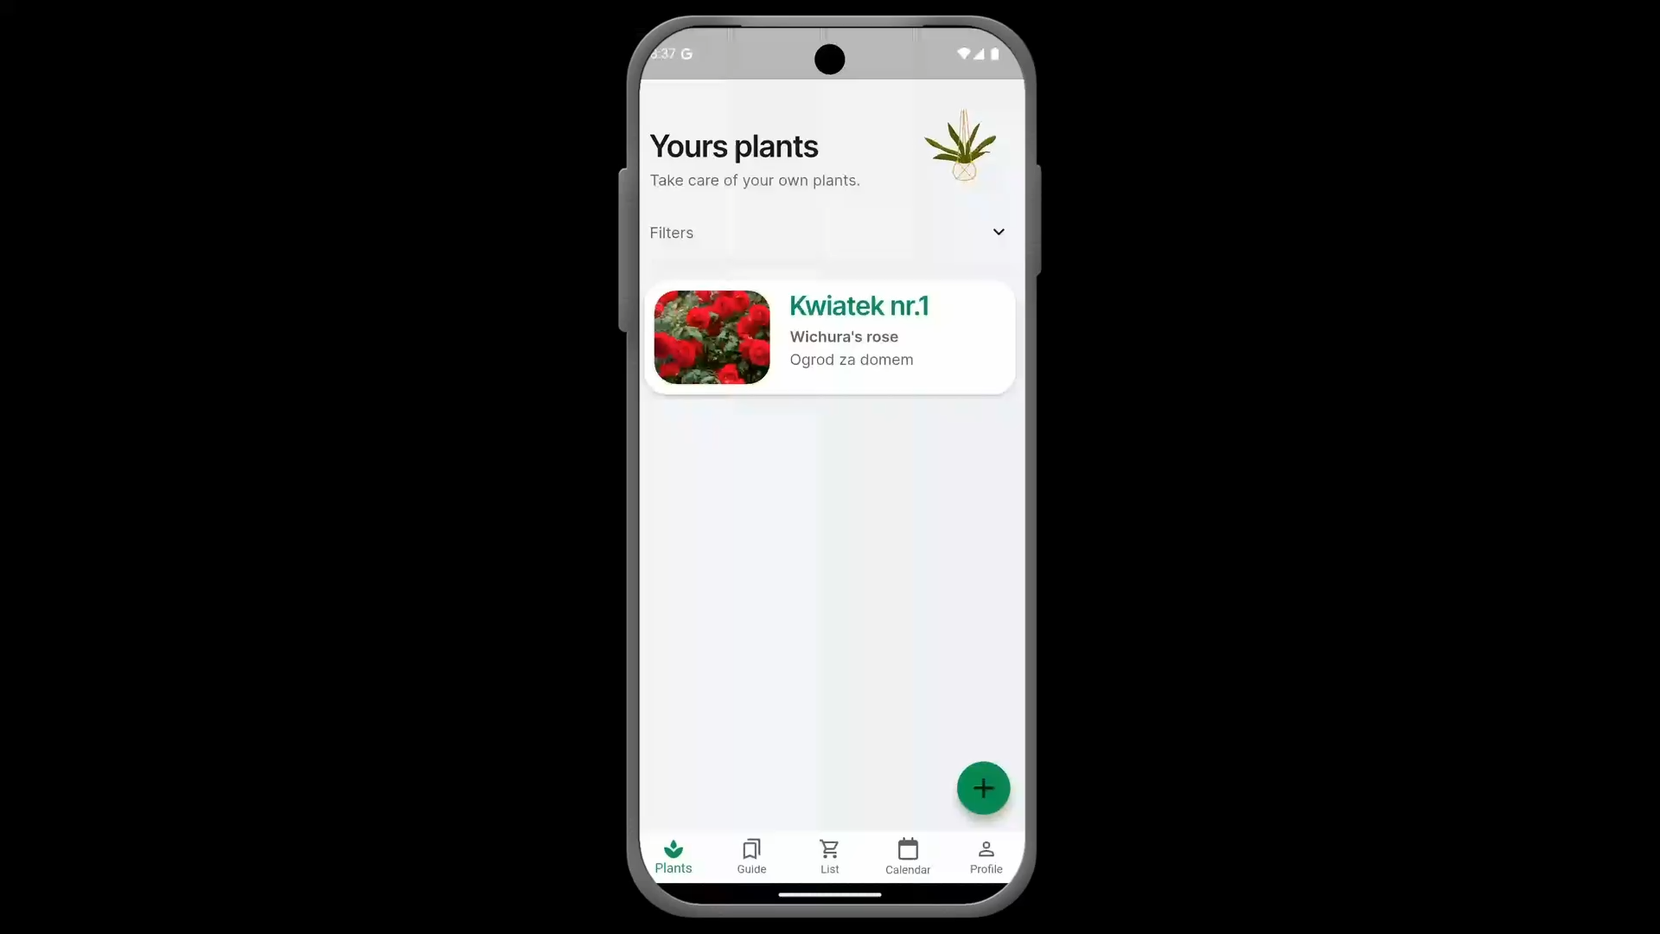

Slide 13


Slide 14
Wymagania funkcjonalne #4
Zakupy
Lista zakupów: Użytkownicy mogą tworzyć listy zakupów na podstawie potrzeb roślin, np. nawozy, doniczki, akcesoria ogrodnicze.
Generowanie listy zakupów: AI będzie przygotowywało listę zakupów w zależności od rośliny.

Slide 15
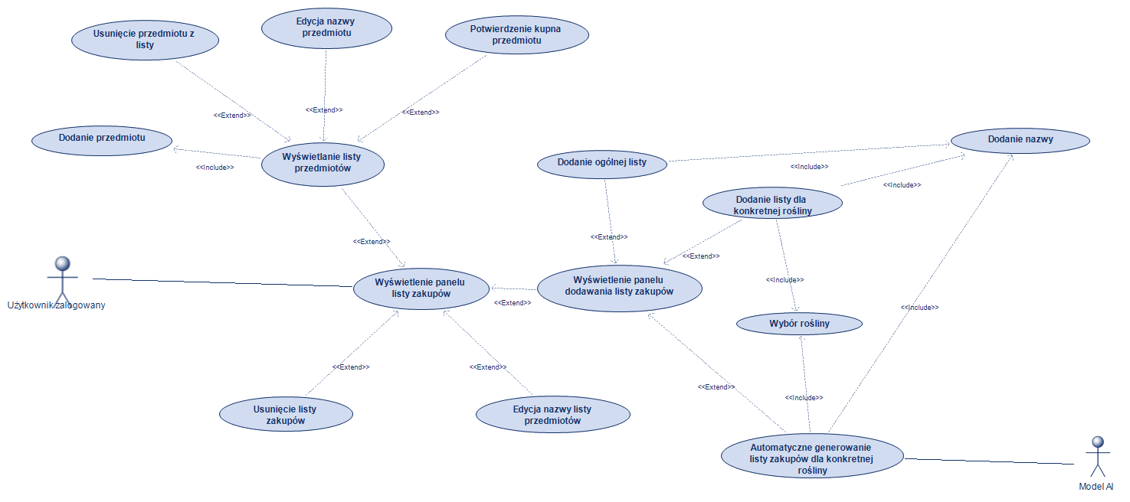
Diagram przypadków użycia – Użytkownik zalogowany – Lista Zakupów

Slide 16


Slide 17
Wymagania funkcjonalne #5
Współdzielenie i współpraca
Wspólne zarządzanie roślinami: Możliwość zapraszania innych osób (np. współlokatorów, członków rodziny) do współdzielenia informacji o roślinach i działań pielęgnacyjnych.
Wielojęzyczność
Zmiana języka: Możliwość zmiany języków – angielski oraz polski.

Slide 18
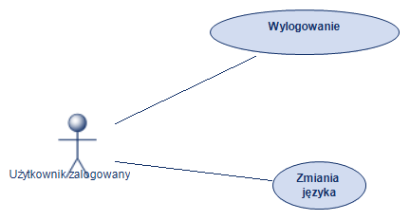
Diagram przypadków użycia – Użytkownik zalogowany - Inne

Slide 19


Slide 20


Slide 21
Wymagania niefunkcjonalne
Użyteczność - Intuicyjny i przyjazny interfejs użytkownika.
Dostępność - System powinien być dostępny i stabilny przez 99% czasu.
Wydajność - System powinien reagować na akcje użytkownika w czasie nie dłuższym niż 2 sekundy.
Bezpieczeństwo - Hasła muszą być przechowywane w bezpieczny sposób przy wykorzystaniu algorytmów szyfrujących. (hasła hashowane za pomocą funkcji bcrypt i przechowywane w bazie danych)
Skalowalność - System powinien mieć zdolność do obsługi rosnącej ilości nowych użytkowników - do 50 000 aktywnych użytkowników miesięcznie.

Slide 22
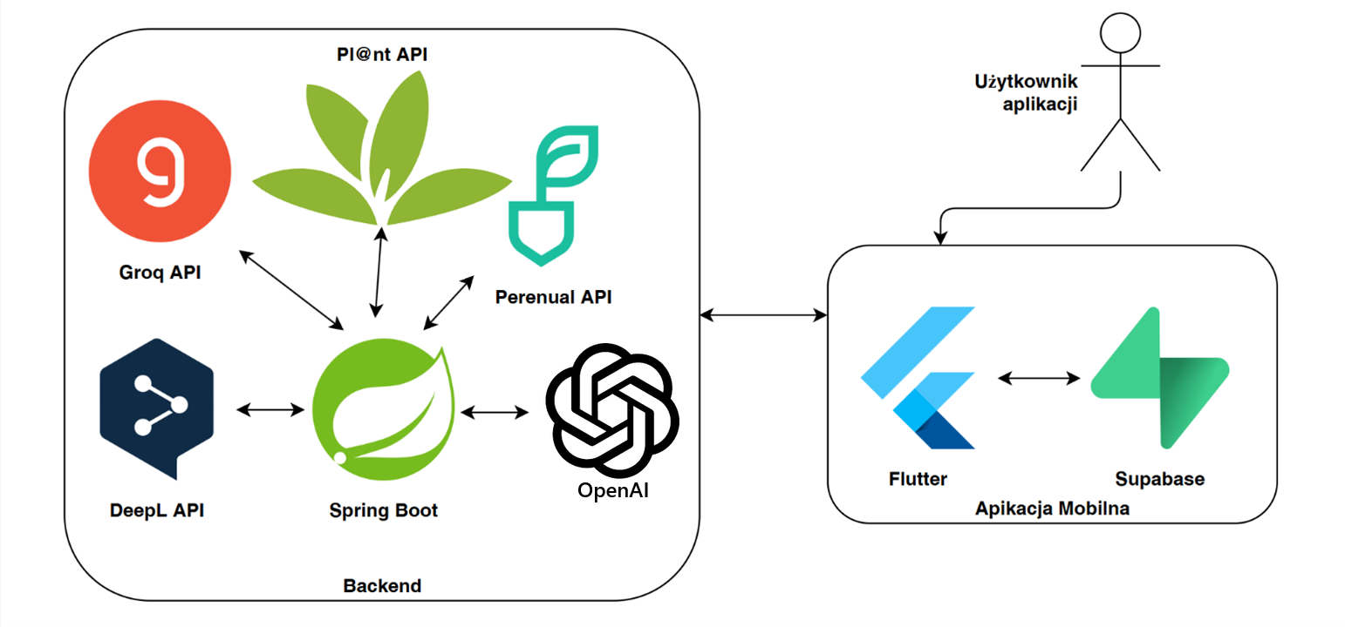
Architektura rozwiązania
Backend - Spring Boot
Frontend - Flutter
Baza danych – Supabase
Zewnętrzne API:
Pl@nt API
Perenual API
Groq API
DeepL API
OpenAI

Slide 23
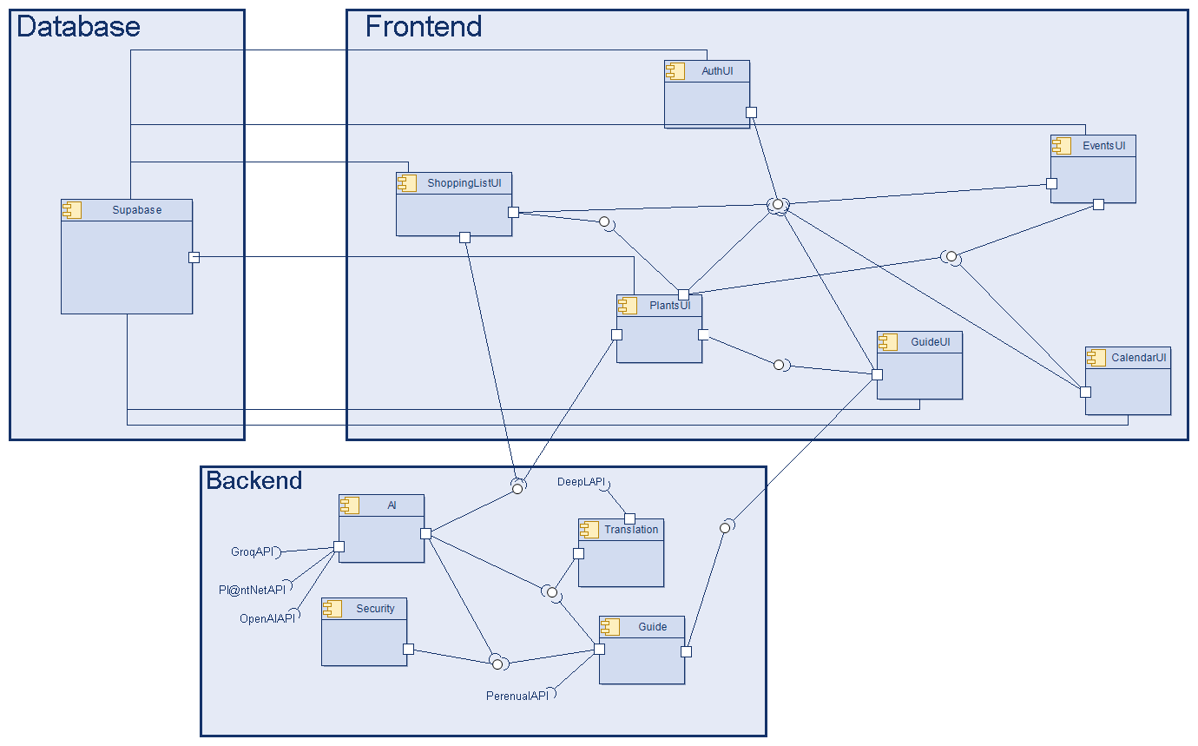
Diagram komponentów

Slide 24
Wybrane technologie – FlutterFlow
Zalety
Szybkie i proste tworzenie aplikacji za pomocą interfejsu graficznego.
Możliwość wygenerowania kodu Fluttera.
Prosta integracja z Supabase.
Prosta integracja z backendem poprzez API Calls.
Możliwość pracy w grupie nad projektem w tym samym momencie

Slide 25
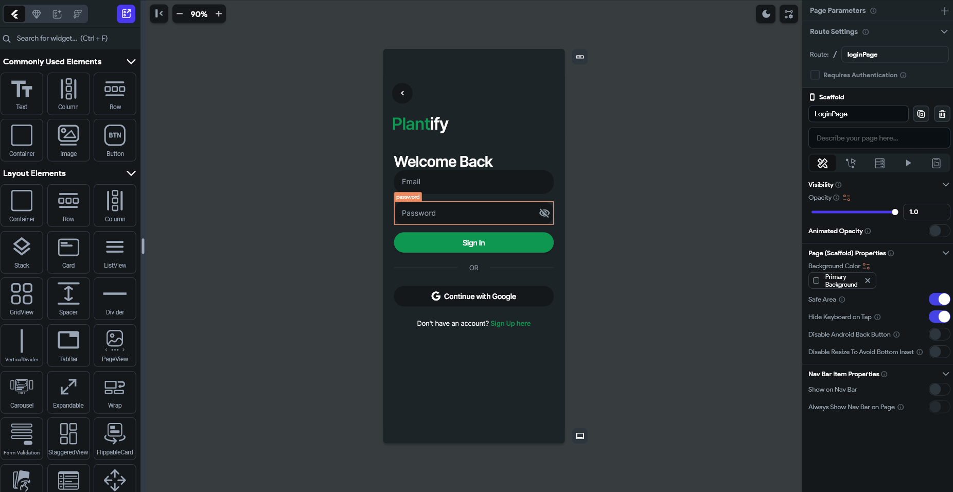

Slide 26
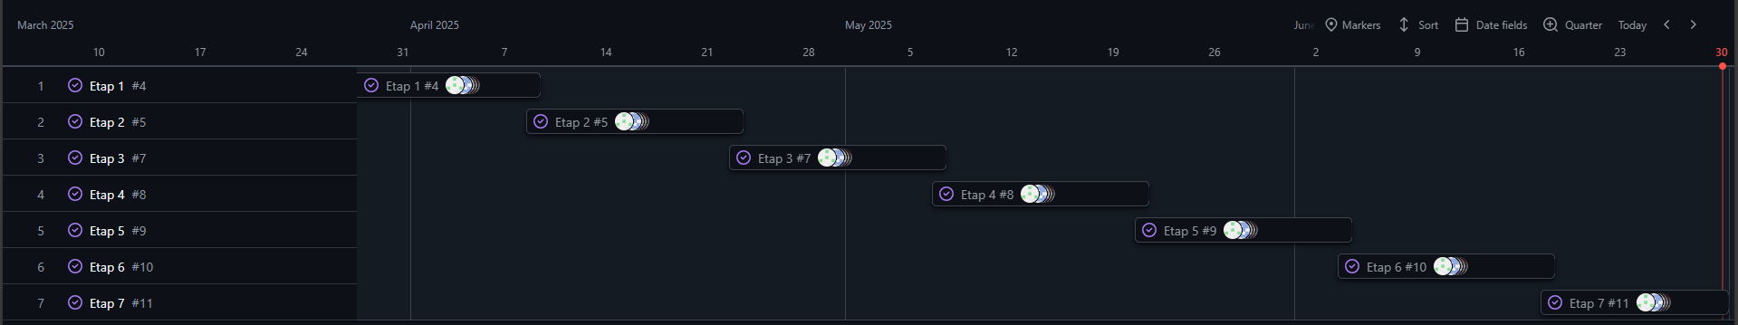
Harmonogram prac
Do rozplanowania naszych prac użyliśmy opcji projects znajdującej się githubie, a zadania podzieliliśmy na 7 etapów każdy trwający po 2 tygodnie.

Slide 27
Etap 1
Zadanie | Odpowiedzialny
Utworzenie bazy danych | Jan Śladowski
Rejestracja i logowanie użytkowników | Dominik Gałkowski, Dawid Frontczak
Dodawanie roślin do bazy danych | Wiktor Żelechowski, Julia Ruszer
Etap 2
Zadanie | Odpowiedzialny
Baza wiedzy o roślinach - backend | Jan Śladowski
Kategoryzacja roślin | Julia Ruszer
Wspólne zarządzanie roślinami | Wiktor Żelechowski, Dominik Gałkowski
Edycja danych o roślinach | Dawid Frontczak

Slide 28
Etap 3
Zadanie | Odpowiedzialny
AI rozpoznające rośliny – backend | Wiktor Żelechowski
Tworzenie listy zakupów | Dawid Frontczak, Dominik Gałkowski
Generowanie listy zakupów | Jan Śladowski
Baza wiedzy o roślinach – frontend | Julia Ruszer
Etap 4
Zadanie | Odpowiedzialny
FAQ | Dominik Gałkowski
Kalendarz pielęgnacji | Julia Ruszer
Cykliczność harmonogramu pielęgnacyjnego | Dawid Frontczak, Wiktor Żelechowski
Chatbot | Jan Śladowski

Slide 29
Etap 5
Zadanie | Odpowiedzialny
Wielojęzyczność | Dawid Frontczak, Julia Ruszer
Rozpoznawanie roślin - frontend | Wiktor Żelechowski
Generowanie wskazówek dla roślin | Jan Śladowski
Logowanie przez Google | Dominik Gałkowski
Etap 6
Zadanie | Odpowiedzialny
Powiadomienia harmonogramie | Wiktor Żelechowski
Powiadomienia o dodaniu do rośliny (współpraca) | Dominik Gałkowski
Testy | Dawid Frontczak, Julia Ruszer
Poprawki błędów | Jan Śladowski

Slide 30
Etap 7
Zadanie | Odpowiedzialny
Dokumentacja | Wszyscy
Prezentacja końcowa | Wszyscy

Slide 31
Aspekty związane z AI/ML

Slide 32

W projekcie korzystano z modeli językowych w celu generowania informacji dla użytkownika, np. listy zakupów, czy odpowiedzi na zadawane pytania dotyczące pielęgnacji roślin, rozpoznawanie roślin.
Pl@ntNet wykorzystuje sieci neuronowe uczone na ogromnej bazie zdjęć roślin w celu klasyfikacji roślin

Slide 33

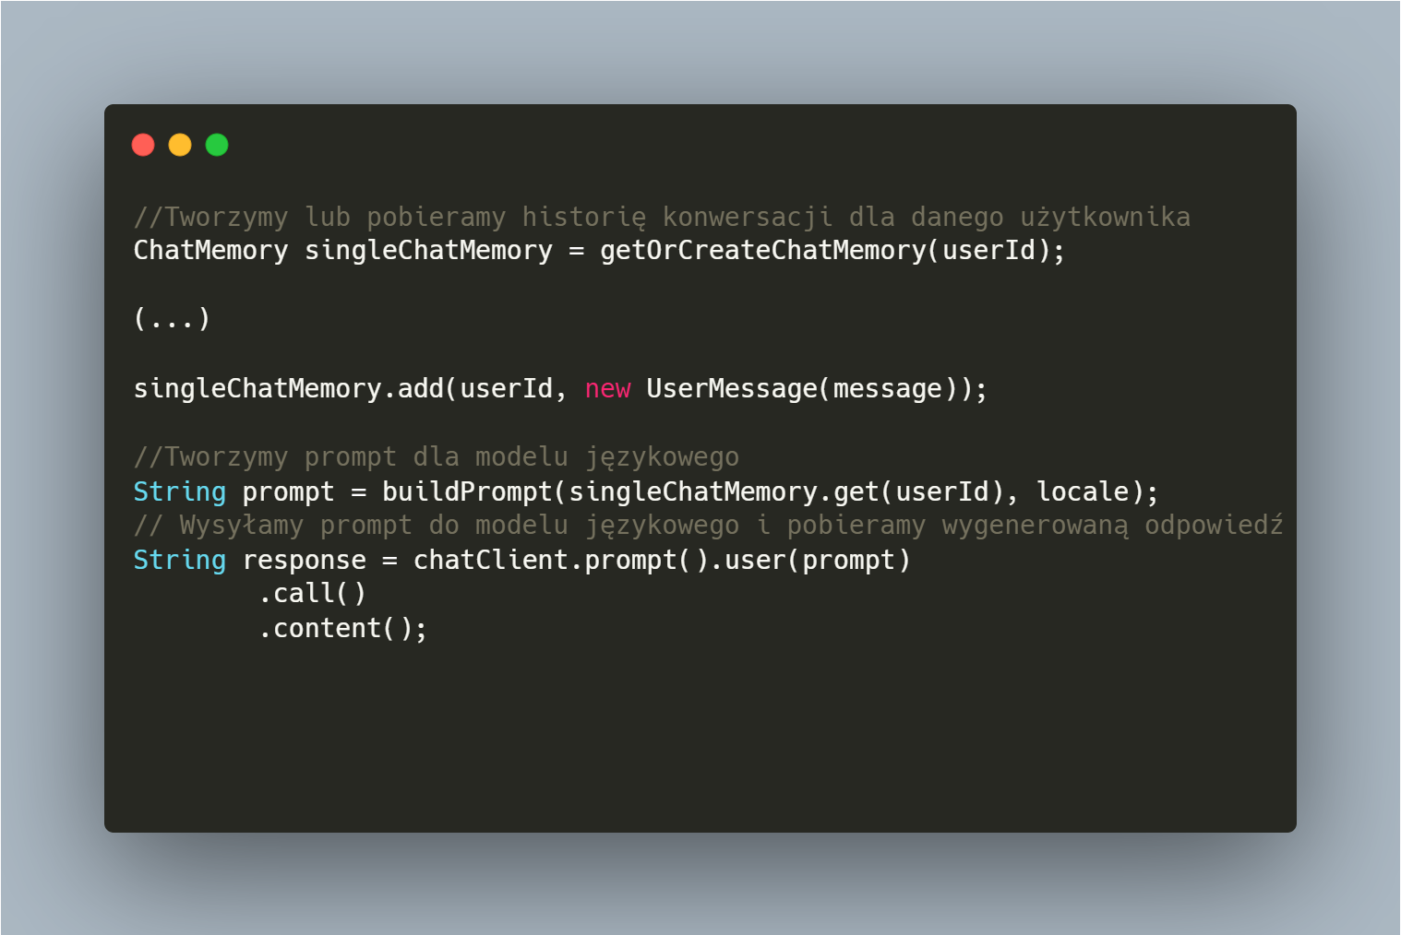

Slide 34

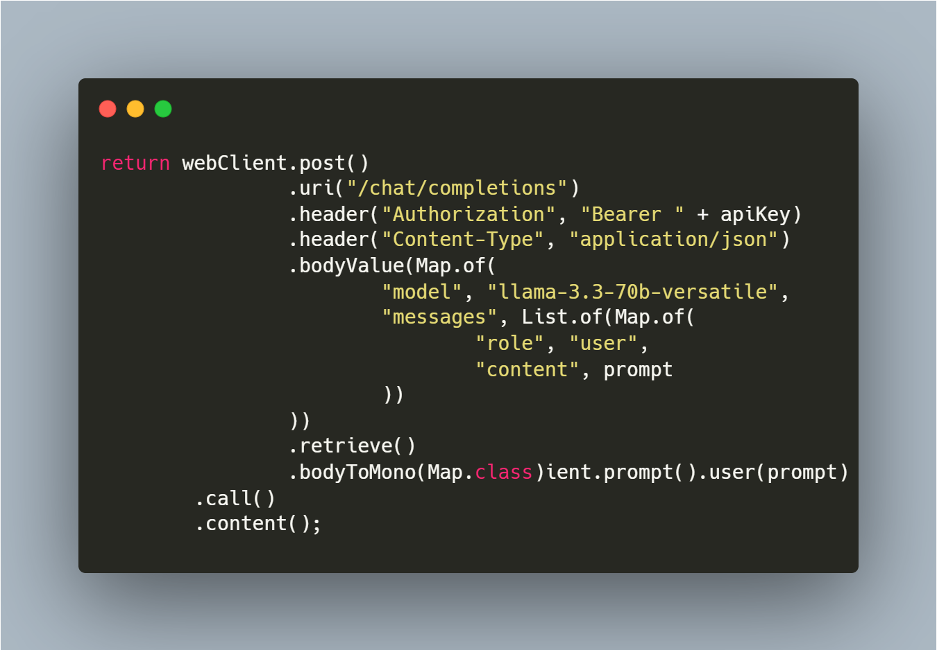

Slide 35
Aspekty związane z bezpieczeństwem danych

Slide 36
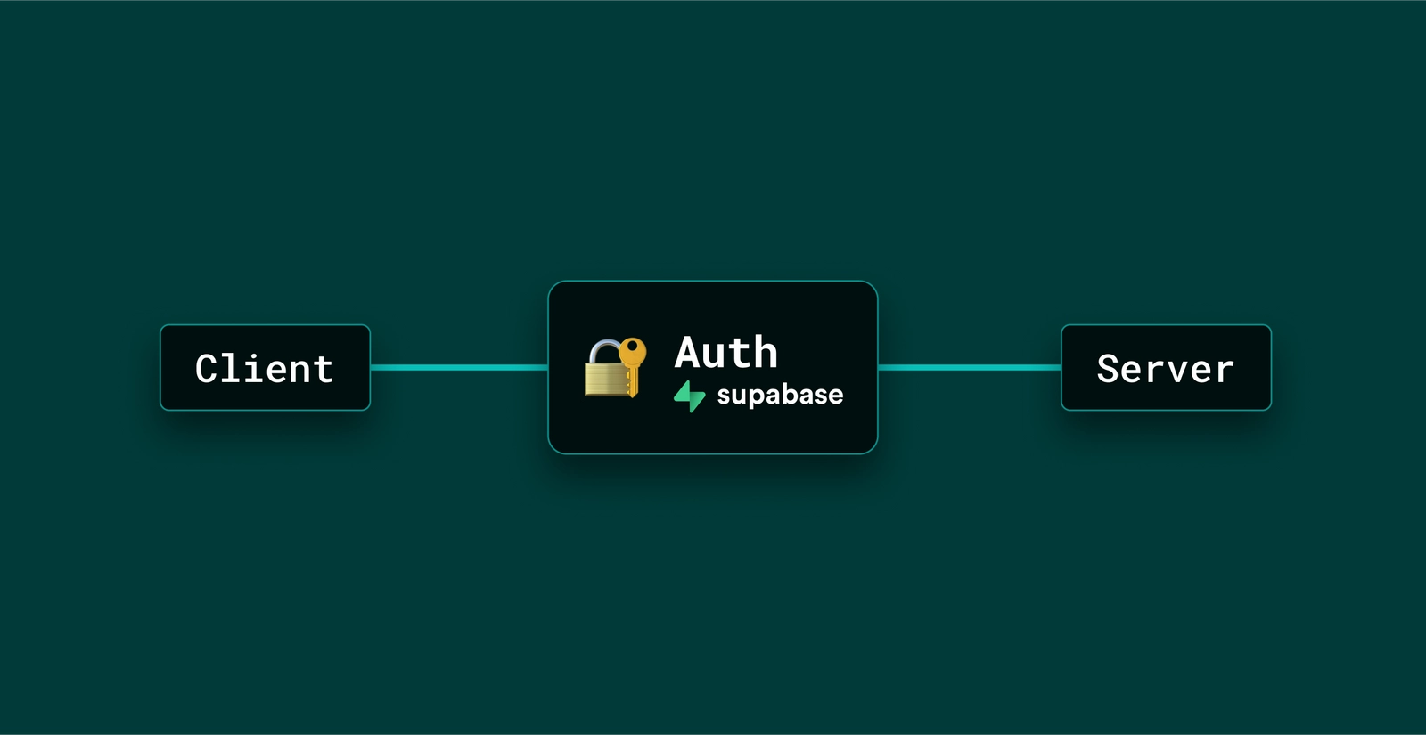
Uwierzytelnianie użytkowników
Supabase posiada wbudowany moduł Supabase Auth, który całkowicie zajmuje się rejestracją i logowaniem użytkowników.
Wykorzystuje tokeny JWT.
Hasła są hashowane za pomocą bcrypt.

Slide 37
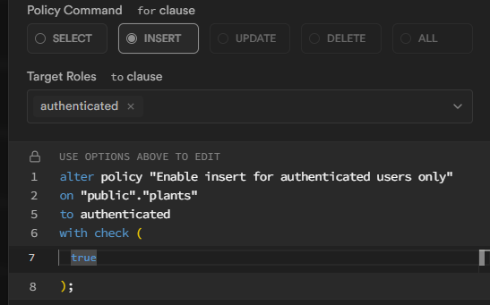
Bezpieczeństwo w bazie danych
Supabase zapewnia mechanizm polityk RLS (Row Lew Security), który zapewnia bezpieczeństwo danych, np. dostęp do danych tylko dla zalogowanych użytkowników.

Slide 38
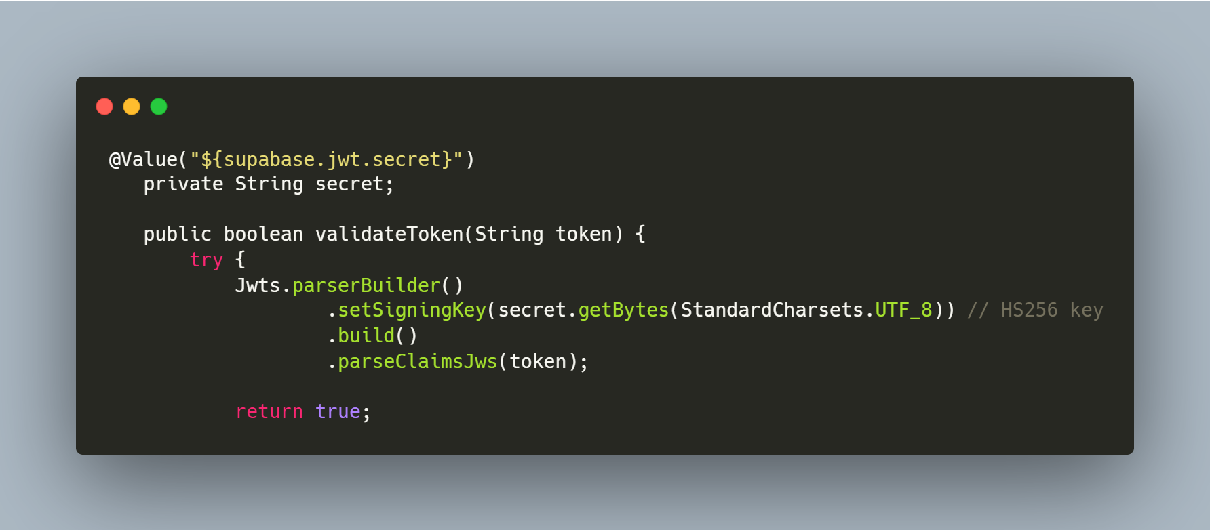
Kontrola dostępu do backendu
Każde zapytanie wysyłane do backendu Spring Boota posiada token Supabase JWT, na podstawie którego można sprawdzić czy użytkownik ma dostęp do zasobu.

Slide 39
Testowanie rozwiązania

Slide 40
Testy manualne
Ręczne sprawdzanie działania aplikacji
Wcielenie się w rolę użytkownika
Łatwe wykrywanie niepożądanych zachowań aplikacji
Korzystanie z aplikacji w sposób zgodny ze scenariuszami przypadków użycia
Testowanie zachowania aplikacji przy wykonywaniu niepożądanych akcji przez użytkownika

Slide 41
Testy dymne
Testy dymne mają na celu sprawdzenie stabilności aplikacji i określenie, czy jest gotowa do dalszego testowania i rozwijania. Do naszej aplikacji napisaliśmy następujące testy z wykorzystaniem biblioteki flutter_test:
Logowanie
Wylogowanie
Błędne logowanie
Przejście między wszystkimi ekranami menu

Slide 42
Testy funkcjonalne
Testy funkcjonalne są dalszym rozwinięciem testów dymnych. W tym przypadku nie zależy nam na ogólnym działaniu aplikacji, ale na tym, czy robi to zgodnie z oczekiwaniami. Do naszej aplikacji napisaliśmy następujące testy z wykorzystaniem biblioteki flutter_test:
Dodanie rośliny wraz z wymaganymi polami
Błędne dodanie rośliny
Utworzenie listy zakupów wraz z dodaniem do niej artykułu i ich usunięcie
Dodanie osoby do dzielenia zarządzania rośliną i jej usunięcie

Slide 43
Testy obciążeniowe
Testy obciążeniowe pozwalają na sprawdzenie wydajności naszej aplikacji i określenie, czy system będzie w stanie obsłużyć oczekiwaną liczbę operacji lub użytkowników w jednym momencie. Do ich wykonania skorzystaliśmy z narzędzia JMeter. Wykonaliśmy następujące testy:
Wywołanie endpointu, który zwraca wszystkie rośliny 250 razy w krótkim odstępie czasu
Wywołanie endpointu, który zwraca wszystkie rośliny 500 razy w krótkim odstępie czasu
Wywołanie endpointu, który zwraca wszystkie listy zakupów 250 razy w krótkim odstępie czasu
Wywołanie endpointu, który zwraca wszystkie listy zakupów 500 razy w krótkim odstępie czasu

Slide 44
Testy integracyjne
Testy integracyjne pozwalają sprawdzić, czy różne komponenty systemu współpracują ze sobą poprawnie w różnych sytuacjach. Pozwalają, np. sprawdzić jak system reaguje na błędy w połączeniach z zewnętrznymi API poprzez ich mockowanie.

Slide 45
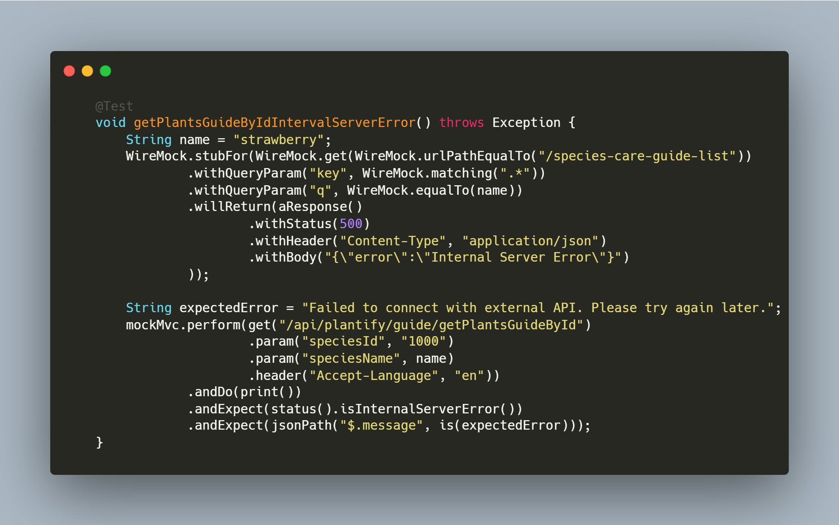
Test sprawdzający, jak system zareaguje w przypadku błędu połączenia z zewnętrznym API – Perenual API.

